Slide 1
Radioenlaces Propagación de ondas electromagnéticas
Universidad Industrial de Santander
Escuela de ingenierías Eléctrica, Electrónica y Telecomunicaciones
Especialización en Telecomunicaciones
Daniel Alexander Velazco Capacho. PhD
davcing@gmail.com
2016

Slide 2
Propagación de las ondas electromagnéticas
Introducción
Radiofrecuencia
Polarización electromagnética
Rayos y frentes de onda
Radiación electromagnética
Frente de onda esférico y la ley del cuadrado
Atenuación y absorción de ondas
Propiedades ópticas de las ondas de radio
Propagación terrestre de las ondas electromagnéticas
Términos y definiciones de propagación
Pérdidas en trayectoria por el espacio libre
Margen de desvanecimiento

Slide 3
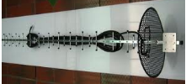
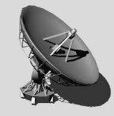
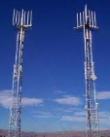
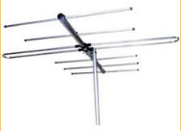
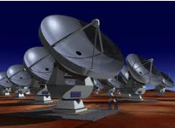
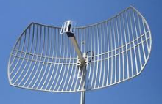
Introducción
Previamente se describieron las ondas electromagnéticas transversales y los conductores metálicos para trasferir ondas TEM de un punto a otro. La conexión se hace impráctica cuando las distancias son muy largas o cuando las condiciones del terreno son adversas. Satélites a 22000 millas. Trasmisores y receptores móviles.
Por lo anterior, se utiliza el ESPACIO LIBRE o la ATMOSFERA terrestre como medio de trasmisión.

Slide 4
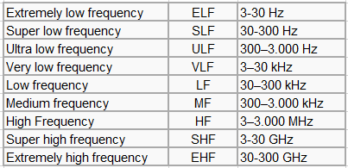
Radiofrecuencia
Es la distribución energética del conjunto de ondas electromagnéticas. Cubre longitudes de onda muy variadas. La distribución esta organizada en bandas, las cuales van de las radioeléctricas hacia las luminosas.
Las radiofrecuencias también denominado espectro de radiofrecuencia o RF se aplica a la porción menos energética del espectro electromagnético, situada de 30Hz hasta 300GHz
Los usos de la radiofrecuencia son:
Radiocomunicaciones
Radioastronomía
Radar
Resonancia magnética nuclear
Otros

Slide 5
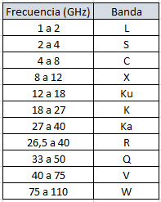
Microondas
Son las ondas electromagnéticas que se encuentran a partir de 1GHz de frecuencia (aunque según la distribución, se pueden considerar desde los 300MHz o banda UHF) y hasta 300GHz.
Usos:
Microondas (Magnetrón)
Telecomunicaciones (Cable coaxial, guía de onda y antenas)

Slide 6
Introducción
La propagación de ondas electromagnéticas se puede llamar propagación de radiofrecuencia o radio propagación. Las ondas de radio son ondas electromagnéticas, se propagan en línea recta y a la velocidad de la luz. La energía se irradia de la fuente. La energía se debe capturar en el lado de la recepción. La irradiación y captura de energía son propias de las antenas.
Polarización electromagnética
La polarización de una onda electromagnética plana no es más que la orientación del vector de campo eléctrico con respecto a la superficie de la tierra., es decir, respecto al horizonte. Si la polarización permanece constante, entonces se llama polarización lineal. La polarización horizontal y vertical son dos tipos de lineal.

Slide 7
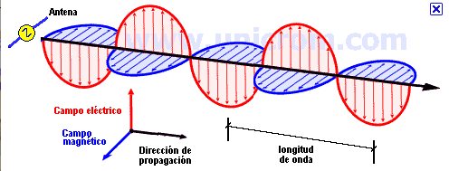
Polarización electromagnética
Si el campo eléctrico se propaga en dirección paralela a la superficie de la tierra, la onda esta polarizada horizontalmente.
Si el campo eléctrico se propaga en dirección perpendicular a la superficie terrestre, la onda esta polarizada verticalmente.

Slide 8
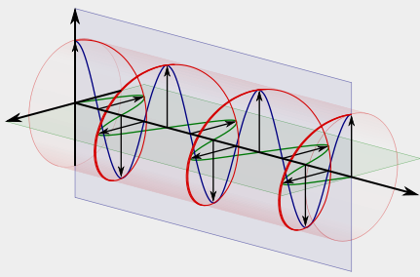
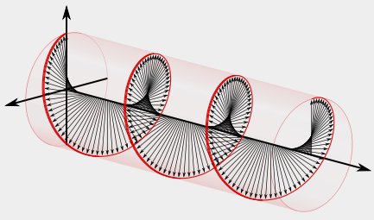
Polarización electromagnética
Si el vector de polarización gira 360° a medida que la onda recorre una longitud de onda por el espacio, y la intensidad de campo es igual en todos los ángulos de polarización, la onda tiene polarización circular.

Slide 9
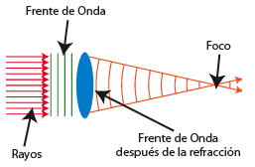
Rayos y frentes de onda
Un rayo es una línea trazada a lo largo de la dirección de propagación de una onda electromagnética. Un frente de onda representa una superficie de ondas electromagnéticas de fase constante. Se forma un frente de onda cuando se unen puntos de igual fase de rayos que se propagan desde la misma fuente

Slide 10
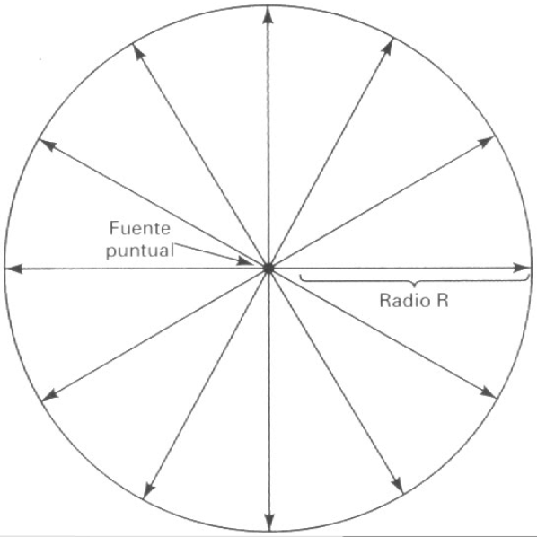
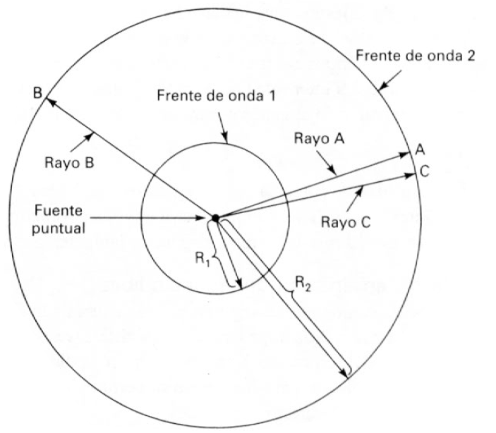
Rayos y frentes de onda
Una fuente puntual es un solo lugar desde el cual se propagan rayos por igual en todas las direcciones: fuente isotrópica. El frente de onda de está es una esfera de radio R.

Slide 11
Radiación electromagnética
Densidad de potencia e intensidad de campo:
La rapidez con que la energía pasa a través de una superficie dada en el espacio libre se llama densidad de potencia. La densidad de potencia es la energía por unidad de tiempo y por unidad de área. Sus unidades son watts por metro cuadrado.
La intensidad de campo es la intensidad de los campos eléctrico y magnético de una onda electromagnética que se propaga por el espacio libre.
La intensidad del campo eléctrico se expresa en volts por metro y la del campo magnético en amperes por metro. La densidad de potencia es:
$$𝒫=ℰℋ W/m^{2}$$

Slide 12
Radiación electromagnética
Impedancia característica del espacio libre
Las intensidades del campo eléctrico y magnético de una onda EM en el espacio libre se relacionan a través de la impedancia característica (resistencia) del espacio libre.
La impedancia característica de un medio de transmisión es igual a la raíz cuadrada de la relación de su permeabilidad magnética entre su permeabilidad eléctrica.
$$Z_{s}=\sqrt{\frac{μ_{o}}{ε_{o}}=377Ω}$$
$$𝒫=\frac{ℰ^{2}}{377}=377ℋ^{2} W/m^{2}$$
$ℋ=\frac{ℰ}{377}$ A/m

Slide 13
Frente de onda esférico
Radiador isotrópico: fuente puntual que irradia potencia a una tasa constante y uniformemente en todas direcciones. No existe un radiador isotrópico real, sin embargo, se puede aproximar a una antena omnidireccional.
El radiador isotrópico produce un frente de onda esférico cuyo radio es R.
Las densidades de potencia en los puntos A y B son iguales. La potencia irradiada, Pr watts, está uniformemente distribuida sobre la superficie total de la esfera. La densidad de potencia en cualquier punto es la potencia total irradiada dividida entre el área total de la esfera.

Slide 14
Frente de onda esférico
Densidad de potencia en cualquier punto de la superficie de un frente de onda esférico:
$$𝒫=\frac{P_{rad}}{4πR^{2}}$$
$$P_{a}=\frac{P_{rad}}{4πR_{a}^{2}}$$
Para una distancia determinada:
$$ℰ=\frac{\sqrt{30P_{rad}}}{R}$$
Intensidad eléctrica:
$$\frac{P_{rad}}{4πR^{2}}=\frac{ℰ^{2}}{377}$$
$$ℰ^{2}=\frac{{377P}_{rad}}{4πR^{2}}$$
Ley del cuadrado inverso: Cuanto más lejos va el frente de onda respecto de la fuente, la densidad de potencia es más pequeña. La potencia total distribuida en la superficie de la esfera queda igual. La densidad de potencia es inversamente proporcional al cuadrado de la distancia de la fuente. La densidad de potencia en cualquier punto de la superficie de la esfera exterior es:
$$P_{2}=\frac{P_{rad}}{4πR_{2}^{2}}$$

Slide 15
Ley del cuadrado inverso
La densidad de potencia en cualquier punto de la esfera interior es:
$$P_{1}=\frac{P_{rad}}{4πR_{1}^{2}}$$
$$P_{2}=\frac{P_{rad}}{4πR_{2}^{2}}$$
$$\frac{P_{2}}{P_{1}}=\frac{{P_{rad}}/{4πR_{2}^{2}}}{{P_{rad}}/{4πR_{1}^{2}}}=\frac{R_{1}^{2}}{R_{2}^{2}}={\left(\frac{R_{1}}{R_{2}}\right)}^{2}$$
A medida que se duplica la distancia, la densidad de potencia decrece en un factor de 2^2.
Es necesario que la velocidad de propagación sea proporcional en todas las direcciones.
A un medio de propagación con estas propiedades se le conoce como medio isotrópico

Slide 16
Atenuación y absorción de ondas
Cuando las ondas se propagan por el vacío, se dispersan y resulta una reducción de la densidad de potencia. A lo anterior se le conoce como atenuación y se presenta en el espacio libre como en la atmósfera terrestre.
Como la atmósfera no es vacía y contiene partículas que absorben energía electromagnética, a esta pérdida se le conoce como pérdida por absorción.
Ley del cuadrado inverso: a medida que se aleja el frente de onda, el campo electromagnético se dispersa, esto hace que las ondas se alejen entre si y la cantidad de ondas por unidad de área es menor.
La reducción de densidad de potencia con la distancia equivale a una pérdida de potencia y se llama atenuación de la onda. Se expresa en función del logaritmo común de la relación de densidades de potencia (pérdidas en dB):
$${Υ }_{a}=10\log{\frac{𝒫_{1}}{𝒫_{2}}}$$

Slide 17
Absorción
La reducción de la densidad de potencia debida a propagación en espacio no libre se llama absorción.
Debido a las partículas de sustancias gaseosas, líquidas y sólidas.
Esto causa una atenuación en las intensidades de voltaje y campo magnético y una reducción correspondiente de densidad de potencia.
La absorción no depende de la distancia a la fuente, sino de la distancia total que la onda se propaga a través de la atmósfera. En otras palabras, en un medio homogéneo, la absorción del primer km es igual a la del último km.
Lluvias intensas o neblina densa, absorben más energía.
El coeficiente de absorción varía dependiendo del lugar y origina difíciles problemas para los ingenieros de sistemas de radio.

Slide 18
Propiedades ópticas de las ondas de radio
En la atmósfera, la propagación puede variar del comportamiento en el espacio libre, debido a los efectos ópticos como: refracción, reflexión, difracción e interferencia.
Refracción Flexión
Reflexión Rebote
Difracción Dispersión
Interferencia Choques

Slide 19
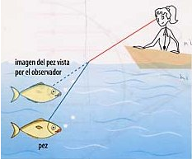
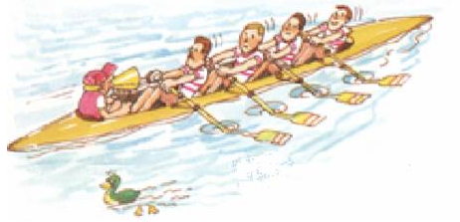
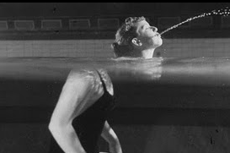
Refracción
La refracción de la luz consiste en el cambio de dirección que experimenta un haz luminoso, al pasar de un medio transparente a otro. Estos medios presentan diferentes densidades, por lo que las velocidades de propagación de la luz en ellos también son diferentes. Siempre que un rayo pasa de un medio menos denso a otro más denso, se dobla hacia (acercándose) la normal.

Slide 20
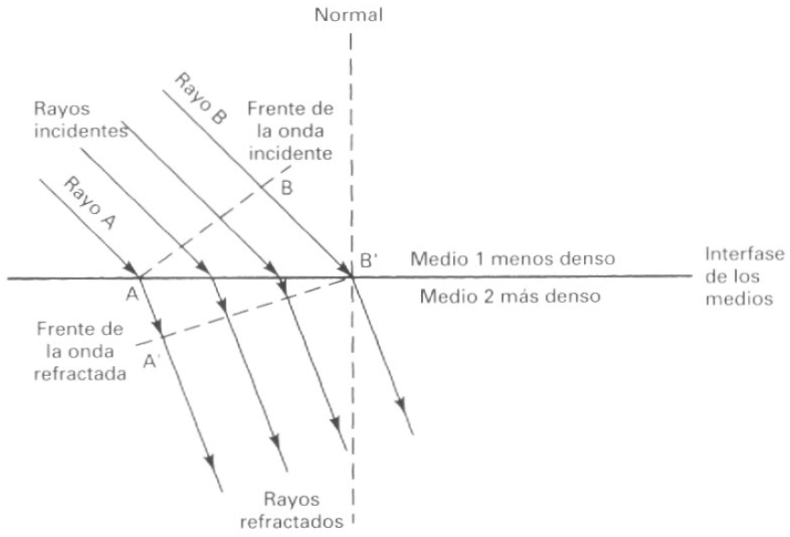
Refracción
La refracción electromagnética es el cambio de dirección de un rayo al pasar en dirección oblicua de un medio a otro con distinta velocidad de propagación, La velocidad de propagación es inversamente proporcional a la densidad del medio en el que lo hace.
Ángulo de incidencia: el formado entre la onda incidente y la normal.
Ángulo de refracción: el formado entre la onda refractada y la normal.

Slide 21
Refracción
Índice de refracción: relación de la velocidad de propagación de la luz en el espacio vacío entre la velocidad de propagación en determinado material.
$$n=\frac{c}{v}$$
Ley de Snell: relación cuando llega a la interface entre dos materiales
$$\frac{\sin{θ_{1}}}{\sin{θ_{2}}}=\frac{n_{2}}{{ n}_{1}}=\sqrt{\frac{ε_{r2}}{ε_{r1}}}$$
$$n_{1}\sin{θ_{1}}=n_{2}\sin{θ_{2}}$$

Slide 22
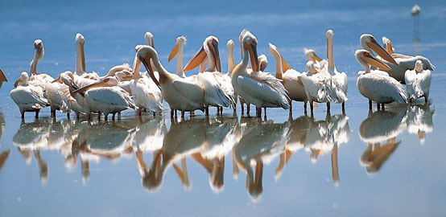
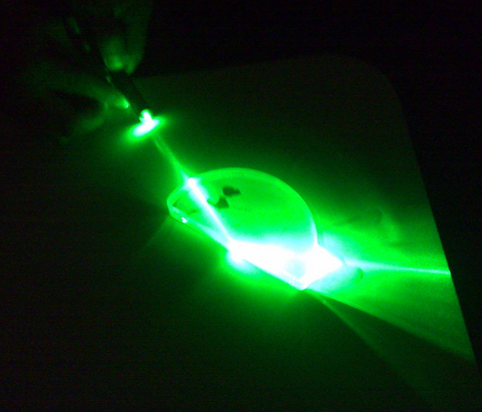
Reflexión
La reflexión es el cambio de dirección de un rayo o una onda que ocurre en la superficie de separación entre dos medios, de tal forma que regresa al medio inicial.
La reflexión electromagnética se presenta cuando una onda incidente choca con una frontera entre dos medios, y algo o toda la potencia incidente no entra al segundo material.

Slide 23
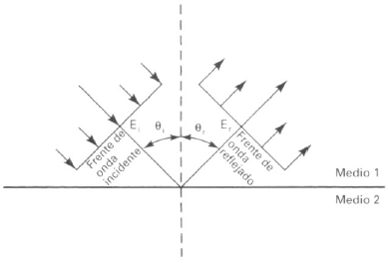
Reflexión

Slide 24
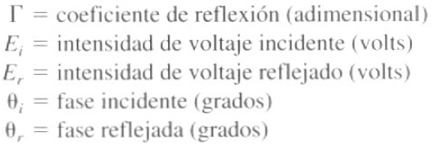
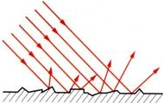
Reflexión
$$Γ=\frac{E_{r}}{E_{i}}$$
Coeficiente de reflexión: relación de las intensidades de voltaje reflejado a incidente.
Criterio de Rayleigh: una superficie semiáspera es refleja como una lisa si el coseno del ángulo de indecencia es mayor que λ/8d, siendo d la profundidad de la irregularidad y λ la longitud de la onda incidente.
$$\cos{θ_{i}>\frac{λ}{8d}}$$
Reflexión difusa
Reflexión especular

Slide 25
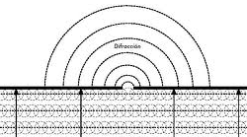
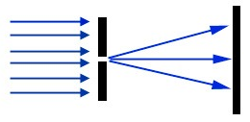
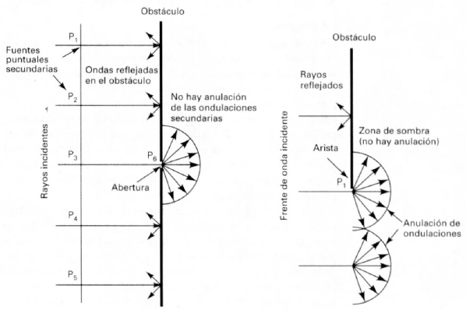
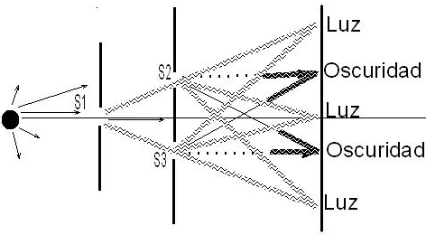
Difracción
Es un fenómeno característico de las ondas que consiste en la dispersión y curvado aparente de las ondas cuando encuentran un obstáculo. Modulación o redistribución de la energía dentro de un frente de onda, al pasar cerca de la orilla de un objeto opaco. La difracción es el fenómeno que permite que las ondas luminosas o de radio se propaguen en torno a esquinas.

Slide 26
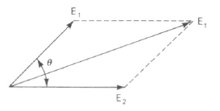
Interferencia
La interferencia de ondas de radio se produce siempre que se combinan dos o más ondas electromagnéticas de tal manera que se degrada el funcionamiento del sistema.
La interferencia esta sujeta al principio de superposición lineal de las ondas electromagnéticas y se presenta siempre que dos o más ondas ocupan el mismo punto del espacio en forma simultánea. Suma de vectores.

Slide 27
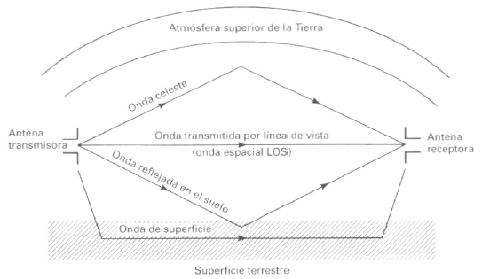
Propagación terrestre de las ondas electromagnéticas
Las ondas electromagnéticas de radio que viajan dentro de la atmósfera terrestre se llaman ondas terrestres.
Las ondas se propagan de varias formas que dependen de la clase del sistema y del ambiente.
Las ondas pueden viajar en línea recta, excepto cuando la tierra y su atmósfera alteran sus trayectorias.
Formas de propagación de ondas EM:
Onda terrestre
Onda espacial (ondas directas y reflejadas en el suelo
Ondas celestes o ionosféricas

Slide 28
Propagación de ondas terrestres
Una onda terrestre es una onda electromagnética que viaja por la superficie de la tierra. Conocidas también como ondas superficiales. Deben estar polarizadas verticalmente. Explicación: Esto se debe a que el E, en una onda horizontalmente, sería paralelo a la superficie de la tierra y esas ondas se pondrían en corto por la conductividad del suelo. Con las ondas terrestres, el E variable induce voltajes en la superficie terrestre, que hacen circular corrientes muy parecidas a las de una línea de transmisión.
Ventajas:
Con la potencia suficiente, se puede realizar una comunicación entre dos puntos cualquiera del mundo.
Las ondas terrestres se afectan poco por las condiciones variables de la atmósfera
Desventajas:
Requieren una potencia de transmisión relativamente alta.
Se limita a VLF, LF y MF y requieren grandes antenas.
Las pérdidas en el terreno varían mucho de acuerdo con el material superficial y su composición.

Slide 29
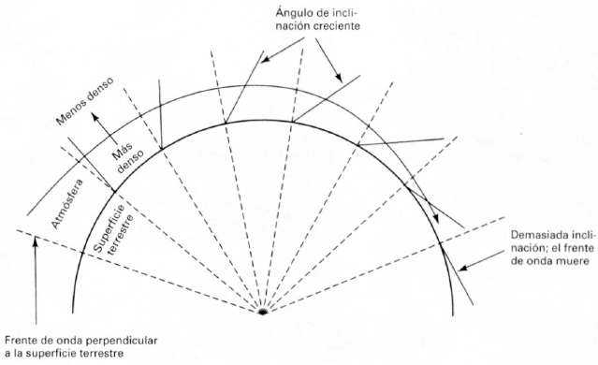
Propagación de ondas terrestres
La superficie terrestre tiene pérdidas por resistencia y por dieléctrico. Por ello las ondas se atenúan a medida que se propagan. Las pérdidas aumentan rápidamente al aumentar la frecuencia. Se limita a 2MHz. La propagación por ondas terrestres se usa normalmente en comunicaciones entre barcos y de barco a tierra, para radionavegación y para comunicaciones marítimas móviles. Las ondas terrestres tienen frecuencias tan bajas como 15KHz.

Slide 30
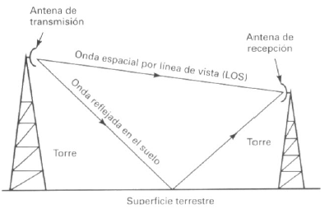
Propagación de ondas espaciales
La propagación de la energía EM en forma de ondas espaciales incluye la energía irradiada que viaja en los kilómetros inferiores de la atmósfera terrestre.
Existen dos tipos:
Ondas directas: viajan en línea recta entre las antenas de transmisión t recepción. Conocidas como transmisión por línea de vista (LOS (Line of sight)). Esta limitada por la curvatura de la tierra.
Ondas reflejadas en el suelo: son las que refleja la superficie terrestre cuando se propagan entre las antenas emisora y receptora.
Se aprecia que la intensidad de campo en la antena receptora depende de la distancia entre las dos antenas (atenuación y absorción) y de si las ondas directas y las reflejas en el suelo están en fase (interferencia).

Slide 31
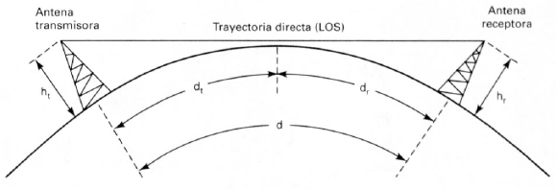
Propagación de ondas espaciales
Horizonte de radio: es la curvatura de la tierra en la propagación de ondas espaciales. Por la refracción, el horizonte está más allá del horizonte óptico para la atmósfera estándar común. La refracción se debe a la troposfera, a cambios en su densidad, temperatura, contenido de vapor de agua y conductividad relativa. El horizonte de radio se puede alargar sólo con elevar las antenas de transmisión o recepción, o ambas, respecto a la superficie terrestre, con torres, o colocándolas sobre montañas o edificios altos.
La figura muestra el efecto de la altura de la antena sobre el horizonte de radio. El horizonte visual de radio para una sola antena es :
$$d=\sqrt{2}h$$

Slide 32
Propagación de ondas espaciales
Por consiguiente, para una antena de transmisión y una de recepción, la distancia máxima entre ellas es:
$$d=d_{r}+d_{t}$$
$$d=\sqrt{2}h_{r}+\sqrt{2}h_{t}$$
$$d_{max}={17h}_{t}+{17h}_{r}$$

Slide 33
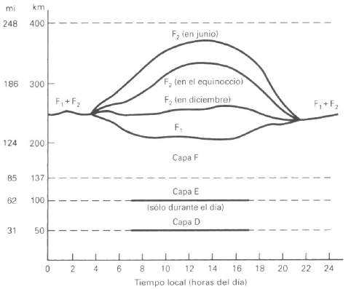
Propagación por ondas celestes
Las ondas EM que se dirigen sobre el nivel del horizonte se llaman ondas celestes. Las ondas celestes se irradian en una dirección que forma un ángulo relativamente grande con la Tierra. Se irradia hacia el cielo, donde son reflejadas o refractadas hacia la superficie terrestre por la ionosfera. Ionosfera: región del espacio que se encuentra entre los 50 y 400 Km (30 a 250mi) sobre la superficie terrestre. Es la parte superior de la atmósfera terrestre. Está formada por tres capas: D, E y F.
Capa D:
Entre 30 y 60 millas (50 a 100 Km)
Refleja las ondas de VLF y LF.
Absorbe las ondas MF y HF
Capa E
Entre 60 y 85 millas (100 a 140 Km)
Propaga las ondas de MF y algo de HF durante el día.
Capa F:
Formada por F1 y F2
F1: Entre 85 y 155 millas (140 a 250Km) Durante el día
F2: Entre 85 y 185 millas (140 a 300Km) Durante el invierno
F2: Entre 155 y 220millas (250 a 350Km) Durante el verano
De noche, se combinan y forman una sola capa
F1 absorbe y atenúa algunas ondas HF.
La gran mayoría de ondas son reflejadas hacia la tierra por esta capa

Slide 34
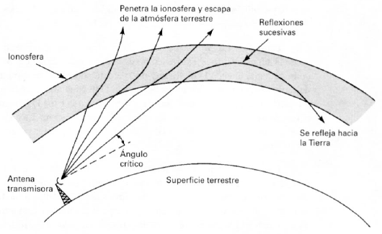
Términos y definiciones de propagación
Frecuencia crítica:
Es la máxima frecuencia que se puede propagar directo hacia arriba y es reflejada por la ionosfera hacia la tierra. Depende de la densidad de ionización y varía con la hora del día y con la estación.
Ángulo crítico:
Cada frecuencia tiene un ángulo vertical máximo al cual se puede propagar y seguir reflejándose por la ionosfera.

Slide 35
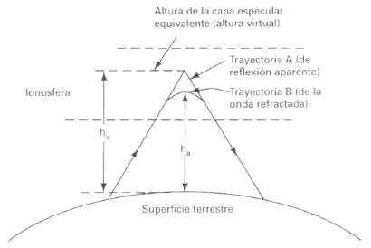
Términos y definiciones de propagación
Altura virtual: Es la altura sobre la superficie terrestre, desde la que parece reflejarse una onda refractada. La onda irradiada se refracta y regresa, trayectoria B. La altura máxima real es ha. La trayectoria A muestra la proyección que hubiese podido tomar la onda. La altura virtual es la máxima que habría alcanzado, hv.
Máxima frecuencia útil:
MUF (maximum usable frequency) es la mayor frecuencia que se puede usar en propagación de ondas celestes entre dos puntos específicos de la superficie terrestre. La MUF, como frecuencia crítica, es una frecuencia límite para la propagación de las ondas celestes.
Máxima frecuencia útil:
Por otro lado, la MUF es para determinado ángulo de incidencia: el ángulo que forma la onda incidente con la normal. Θ es el ángulo de incidencia.
Ley de la secante: supone que la Tierra es plana y que la capa reflectora es plana, lo cual, naturalmente, no puede ser. La MUF sólo se usa para cálculos preliminares.
$$MUF=\frac{frecuencia crítica}{\cos{θ}}$$
$$MUF=frecuencia crítica∗\sec{θ}$$

Slide 36
Pérdidas en trayectoria por el espacio libre
Se suele definir como la pérdida sufrida por una onda electromagnética al propagarse en línea recta por un vacío, sin absorción ni reflexión de energía en objetos cercanos.
Cantidad técnica artificial que incluye la ganancia de la antena transmisora, la pérdida en trayectoria por el espacio libre y el área efectiva de la antena receptora.
Esta pérdida se puede definir como pérdida por dispersión, la cual se debe a la ley del cuadrado inverso. La ecuación es:
$$L_{p}={\left(\frac{4πD}{λ}\right)}^{2}= {\left(\frac{4πDf}{c}\right)}^{2}$$
$$L_{p(dB)}=32.4+20\log{f_{MHz}+20\log{D_{Km}}}$$
$$L_{p(dB)}=92.4+20\log{f_{GHz}+20\log{D_{Km}}}$$

Slide 37
Margen de desvanecimiento
Al propagarse una onda electromagnética por la atmósfera terrestre, la señal puede tener pérdidas intermitentes de intensidad, además de la pérdida normal en la trayectoria. Esta variación en la pérdida de la señal se llama desvanecimiento y se puede atribuir a perturbaciones meteorológicas como lluvia, nieve, granizo, etc.; a trayectorias múltiples y a una superficie terrestre.
Al desvanecimiento temporal se le agrega una pérdida adicional de transmisión a la pérdida en trayectoria temporal llamada margen de desvanecimiento. En esencia, el margen de desvanecimiento es un factor que se incluye en la ecuación de ganancia del sistema, con consideraciones como propagación por trayectorias múltiples y sensibilidad de terreno. El margen se incluye en la ecuación como una pérdida.
Ecuaciones de confiablidad de Barnett-Vignant para una disponibilidad anual especificada en un sistema no protegido sin diversidad:
$$F_{m}=30\log{D}+10\log\left(6ABf\right)−10\log\left(1−R\right)−70$$
Efecto de trayectoria múltiple
Sensibilidad del terreno
Objetivos de confiabilidad

Slide 38
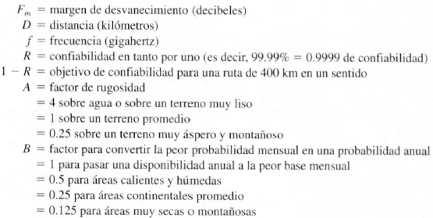
Margen de desvanecimiento
Notaciones de la ecuación anterior:

